Slide 1

Transformado pelo
Seu
AMOR

Slide 2


Slide 3


Slide 4
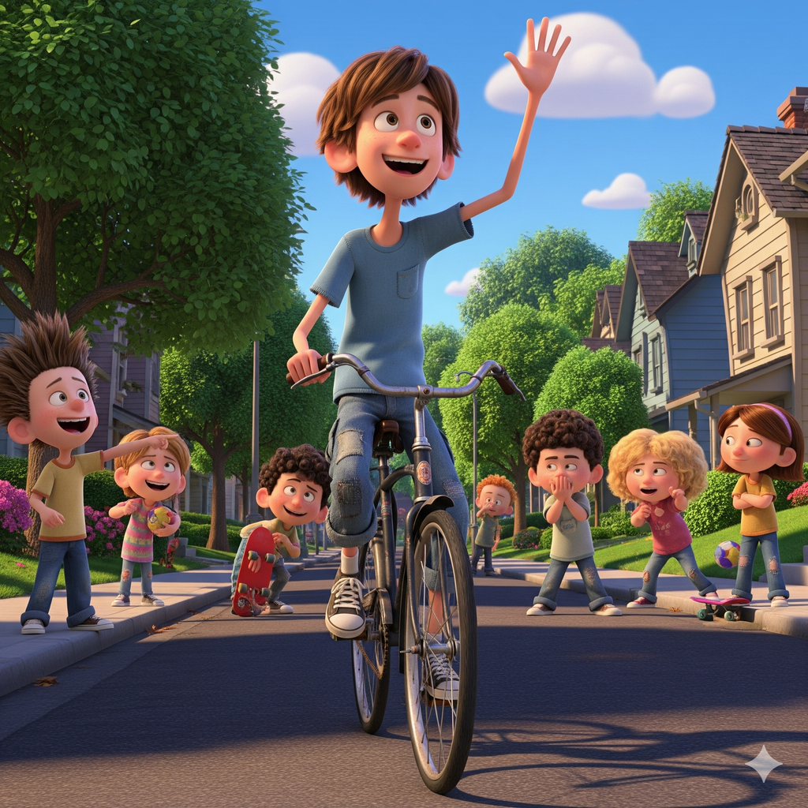

Slide 5
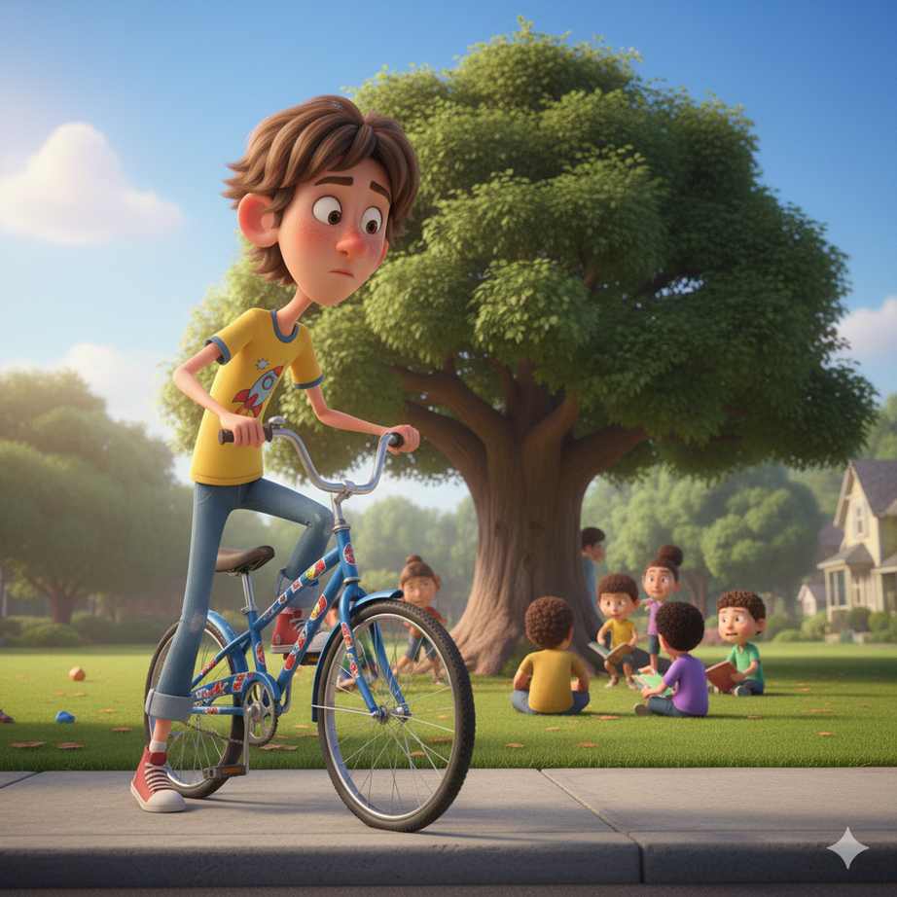

Slide 6
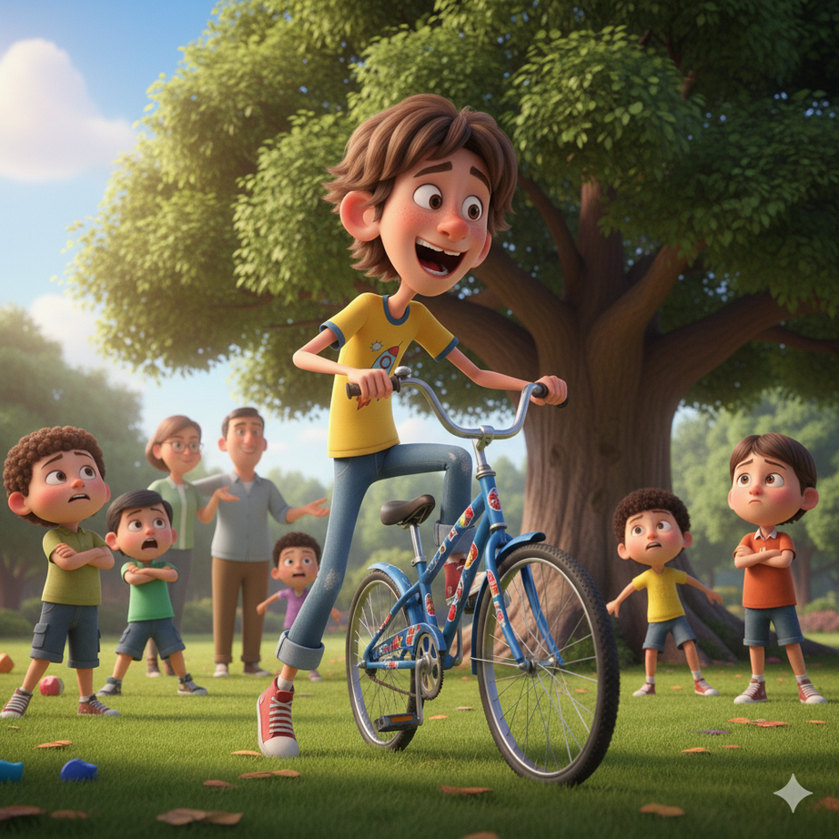

Slide 7
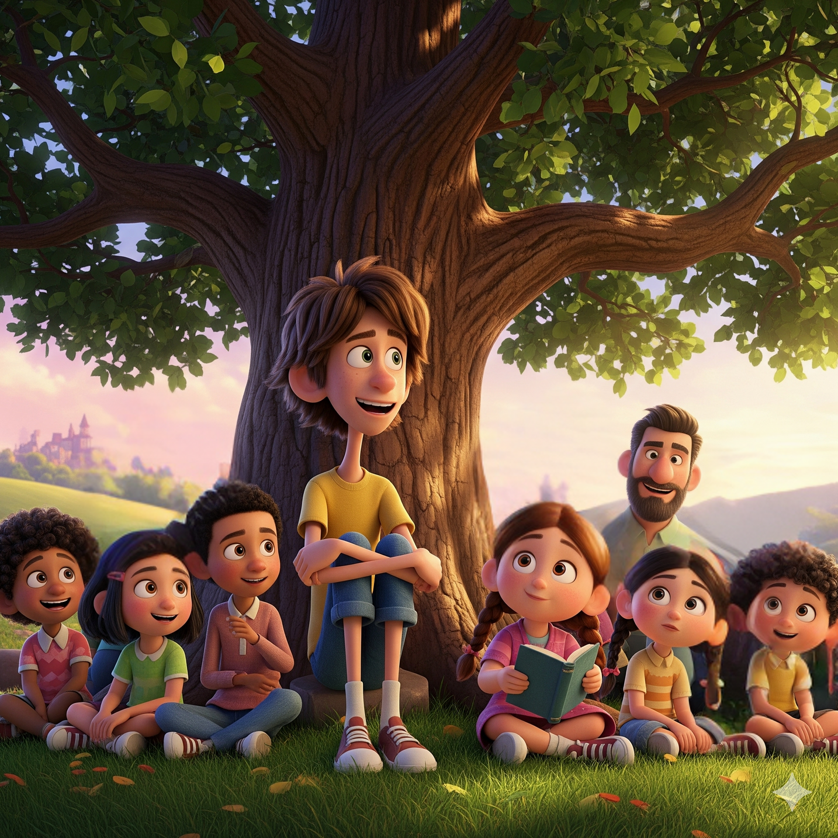

Slide 8


Slide 9


Slide 10
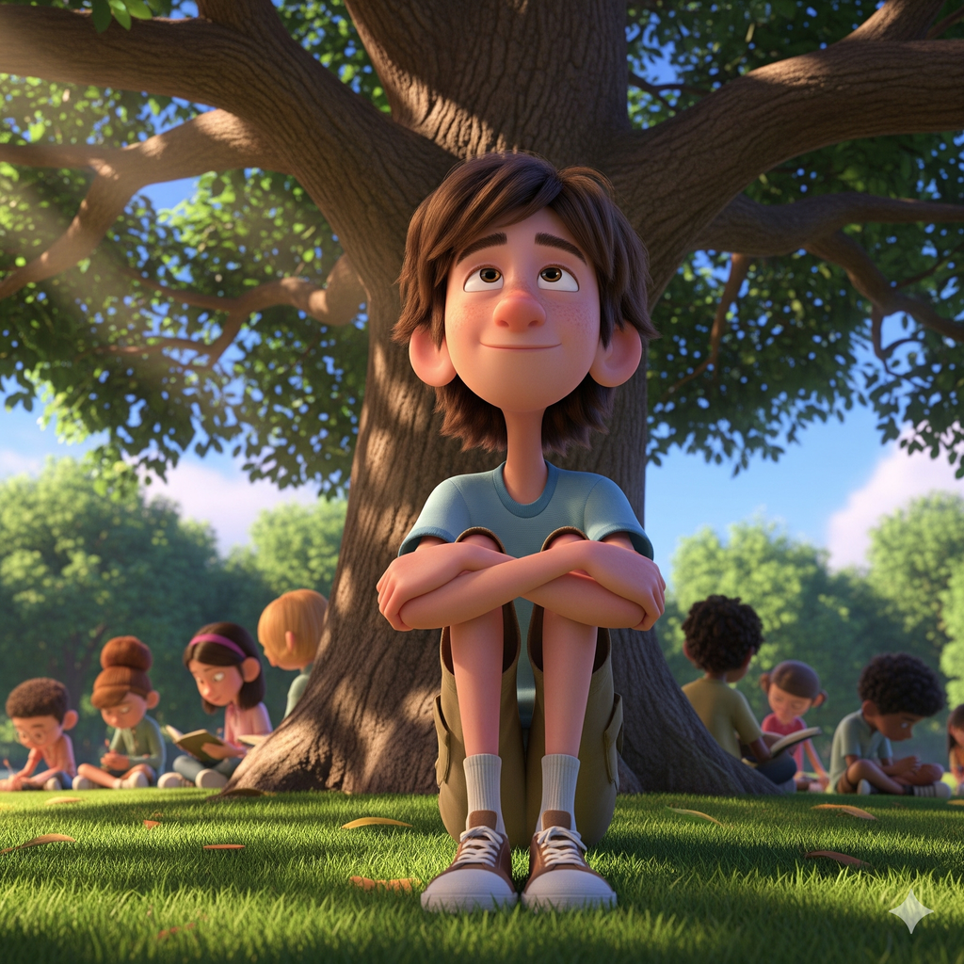

Slide 11
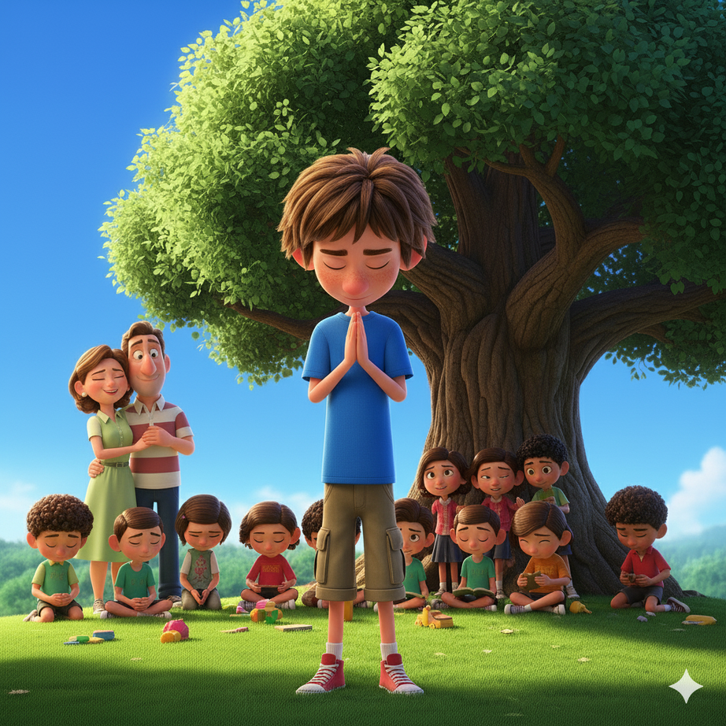

Slide 12


Slide 13
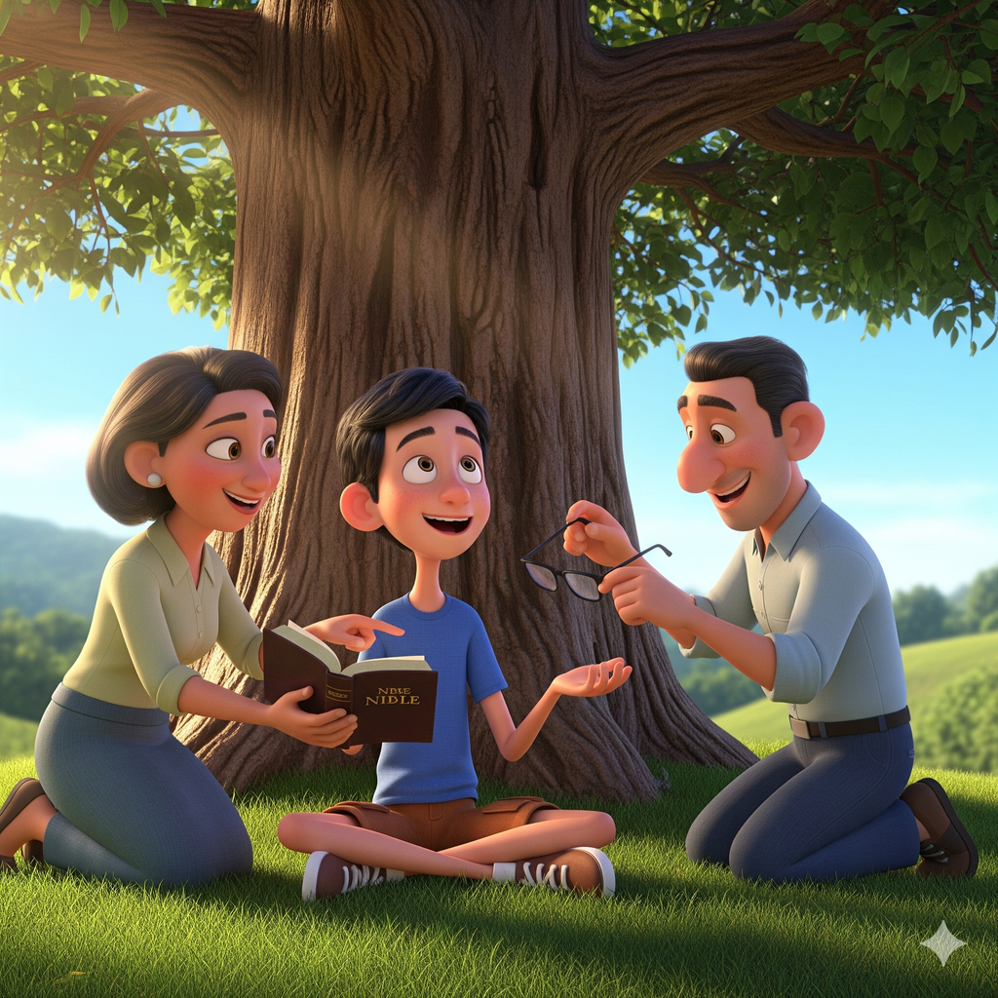

Slide 14
Versículo para
memorizar

Slide 15
Nós o amamos porque Ele nos amou primeiro.
1 João 4. 19

